Slide 1










Bài 4
Bài 4
Bài 4
HỎI MẸ
HỎI MẸ
HỎI MẸ
Giáo viên: Nguyễn Thị Thu Hường
Notes:
更多模板请关注：https://haosc.taobao.com

Slide 2


1
Khởi động

Slide 3
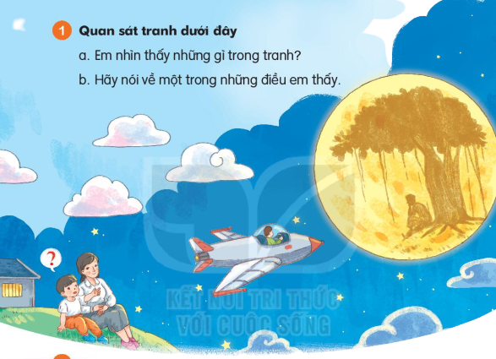
b. Hãy nói về một trong những điều
em nhìn thấy?
a. Em nhìn thấy những gì trong tranh?

Slide 4
2
Đọc

Slide 5

Hỏi mẹ
Ai quạt thành gió Ông sao thì bé
Thổi mây ngang trời? Trăng rằm thì to.
Ai nhuộm mẹ ơi Cuội ngồi gốc đa
Bầu trời xanh thế? Phải chăn trâu mãi.
Mẹ ơi có phải
Cuội buồn lắm không?
Nên chú phi công
Bay lên thăm Cuội?
(Nguyễn Xuân Bồi)
(Thu Hương)
1
2
3

Slide 6
Nhuộm: làm thay đổi màu sắc bằng thuốc có màu.
Trăng rằm: trăng vào đêm 15 âm lịch hàng tháng.
Cuội: Nhân vật cổ tích, ngồi gốc cây đa trên
cung trăng.

Slide 7
3
Tìm tiếng

Slide 8
Tìm ở cuối các dòng thơ những tiếng cùng vần
với nhau
không
công

Slide 9
Hỏi mẹ
Ai quạt thành gió Ông sao thì bé
Thổi mây ngang trời? Trăng rằm thì to.
Ai nhuộm mẹ ơi Cuội ngồi gốc đa
Bầu trời xanh thế? Phải chăn trâu mãi.
Mẹ ơi có phải
Cuội buồn lắm không?
Nên chú phi công
Bay lên thăm Cuội?
(Nguyễn Xuân Bồi)
(Thu Hương)
1
2
3

Slide 10
4
Trả lời
câu hỏi

Slide 11
c. Em muốn biết thêm điều gì về
thiên nhiên?
b. Theo bạn nhỏ, vì sao chú phi công
bay lên thăm cuội?
a. Bạn nhỏ có những thắc mắc gì?

Slide 12
5
Học
thuộc lòng

Slide 13
Hỏi mẹ
Ai quạt thành gió Ông sao thì bé
Thổi mây ngang trời? Trăng rằm thì to.
Ai nhuộm mẹ ơi Cuội ngồi gốc đa
Bầu trời xanh thế? Phải chăn trâu mãi.
Mẹ ơi có phải
Cuội buồn lắm không?
Nên chú phi công
Bay lên thăm Cuội?
(Nguyễn Xuân Bồi)
(Thu Hương)
1
2
3

Slide 14
Hỏi mẹ
Ai quạt thành gió Ông sao thì bé
Thổi mây ngang trời? Trăng rằm thì to.
Ai nhuộm mẹ ơi Cuội ngồi gốc đa
Bầu trời xanh thế? Phải chăn trâu mãi.
Mẹ ơi có phải
Cuội buồn lắm không?
Nên chú phi công
Bay lên thăm Cuội?
(Nguyễn Xuân Bồi)
(Thu Hương)
1
2
3

Slide 15
6
Quan sát tranh

Slide 16
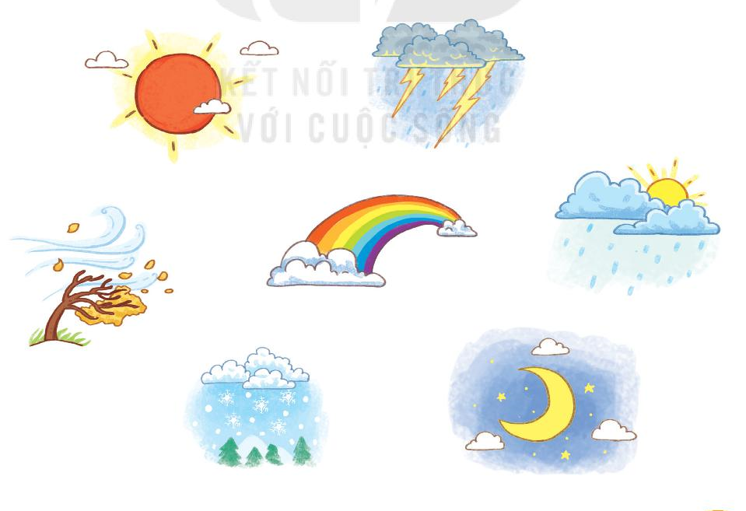
Quan sát tranh và nói về một hiện tượng thiên nhiên mà em thấy

Slide 17


Slide 22
7
Củng cố

